Slide 1
স্বাগতম

Slide 2
শিক্ষক পরিচিতি
তাহমিনা আফরোজ
সহকারী শিক্ষক
ধলাদিয়া উচ্চ বিদ্যালয়
শ্রীপুর -গাজীপুর

Slide 3
পাঠ পরিচিতি
ব্যবসায় উদ্যোগ
শ্রেণি- ৯ম-১০ম
অধ্যায়: ১ম (ব্যবসায় পরিচিতি)
তারিখঃ ১৬.০৬.২০২১ ইং

Slide 4
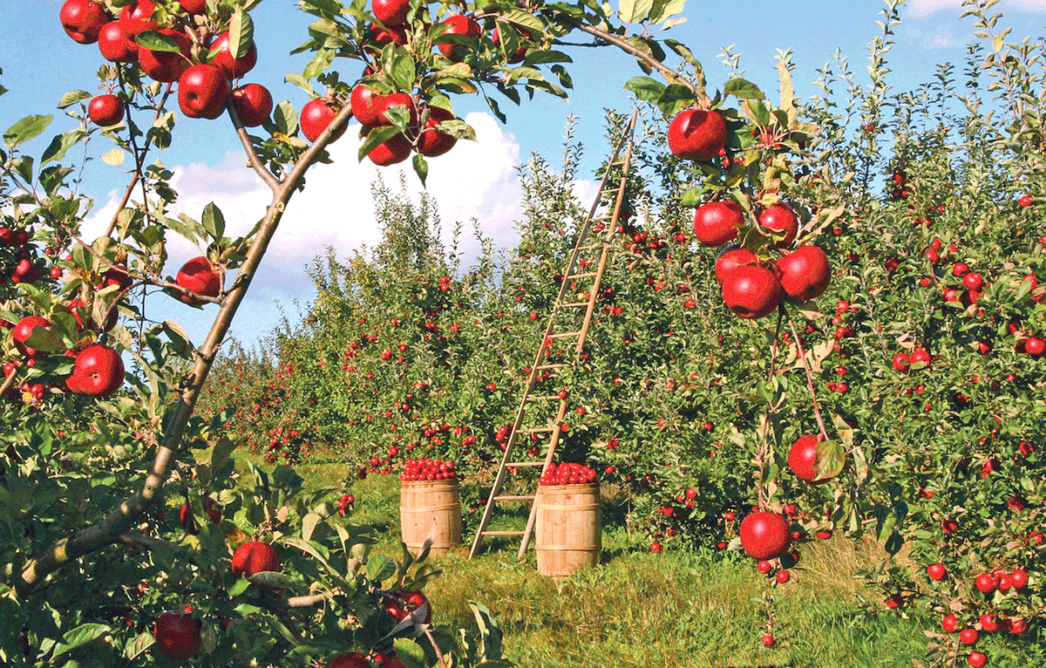
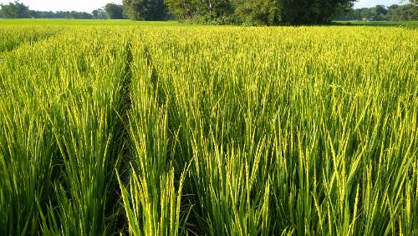
এটি কোন ধরনের পরিবেশ ?
ছবিতে আমরা কী দেখতে পাচ্ছি?
এই পরিবেশ থেকে আমরা কী পাই?

Slide 5
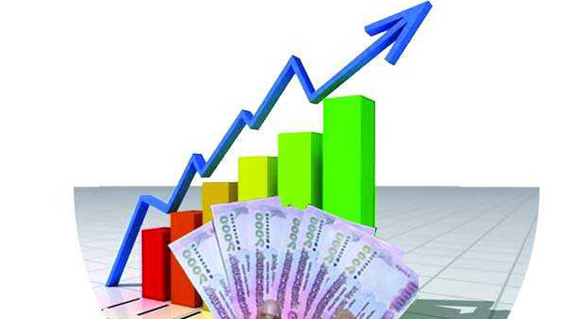
এটির সাথে অর্থ, সঞ্চয় ও ব্যাংক ব্যবস্থা জড়িত।
এই পরিবেশের নাম কী ?
এই পরিবেশ ব্যবসায় তহবিলের যোগান দাতা।

Slide 6
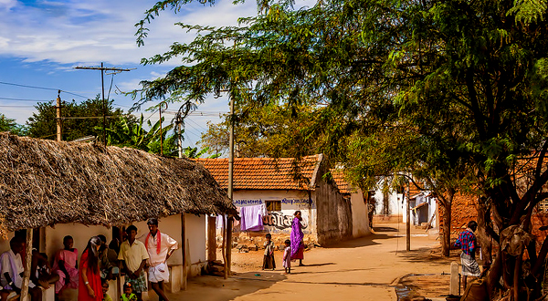
ধর্মীয় বিশ্বাস, ভোক্তাদের মনোভাব, মানব সম্পদ, শিক্ষা ও সংস্কৃতি এর সাথে জড়িত।
এই পরিবেশের উপাদানগুলোর অধিকাংশ বাংলাদেশে ব্যবসায়ের জন্য অনকূল।

Slide 7
দেশি ও বিদেশি বিনিয়োগ অনেকটাই এর উপর নির্ভর করে।
এই পরিবেশের নাম কী ?
এই পরিবেশ দেশ পরিচালনার সাথে জড়িত।

Slide 8
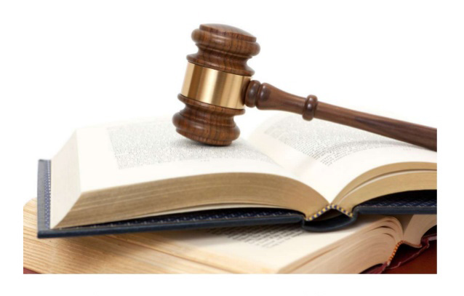
এই পরিবেশ শিল্প ও বিনিয়োগ বান্ধব আইন তৈরির সাথে সম্পৃক্ত।
আইনের কঠোর প্রয়োগের মাধ্যমে দেশের ব্যবসায় বাণিজ্যের উন্নতি নিশ্চিত করে।

Slide 9
এটি কোন ধরনের পরিবেশ ?
ব্যবসায়ের সকল শাখায় এই পরিবেশের ব্যবহার বৃদ্ধি পাচ্ছে।

Slide 10
আজকের পাঠ:
ব্যবসায় পরিবেশ

Slide 11
শিখন ফল
এই পাঠ থেকে শিক্ষার্থীরা-
☞ পরিবেশ কী তা বলতে পারবে।
☞ ব্যবসায়িক পরিবেশ কী তা বলতে পারবে ।
☞ ব্যবসায়িক পরিবেশের উপাদানগুলোর নাম বলতে পারবে।
☞ ব্যবসায়িক পরিবেশের উপাদানগুলো ব্যাখ্যা করতে পারবে।

Slide 12
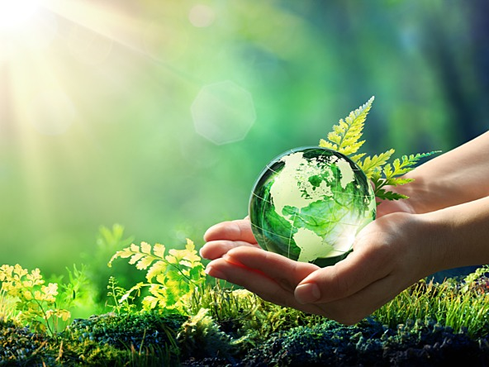
পরিবেশ কী ?
পরিবেশ হলো কোনো অঞ্চলের জনগণের জীবনধারা ও অর্থনৈতিক
কার্যাবলিকে প্রভাবিত করে এমন সব উপাদানের সমষ্টি।

Slide 13
ব্যবসায়িক পরিবেশ কাকে বলে ?
যে সব প্রাকৃতিক ও অপ্রাকৃতিক উপাদান দ্বারা ব্যবসায়িক সংগঠনের গঠন, কার্যাবলি, উন্নতি ও অবনতি প্রত্যক্ষ ও পরোক্ষভাবে প্রভাবিত হয় সেগুলোর সমষ্টিকে ব্যবসায়িক পরিবেশ বলে।

Slide 14
প্রাকৃতিক পরিবেশ
প্রযুক্তিগত পরিবেশ
অর্থনৈতিক পরিবেশ
ব্যবসায় পরিবেশ
আইনগত পরিবেশ
সামাজিক পরিবেশ
রাজনৈতিক পরিবেশ

Slide 15
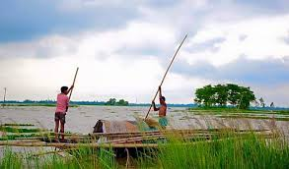
প্রাকৃতিক পরিবেশ

Slide 16
জলবায়ু
প্রাকৃতিক পরিবেশ
নদ-নদী
ভূমি
প্রাকৃতিক সম্পদ

Slide 17
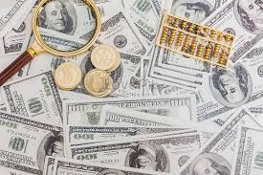
অর্থনৈতিক পরিবেশ

Slide 18
সঞ্চয় ও বিনিয়োগ
অর্থনৈতিক পরিবেশ
ব্যাংকিং
মূলধন
অর্থ

Slide 19
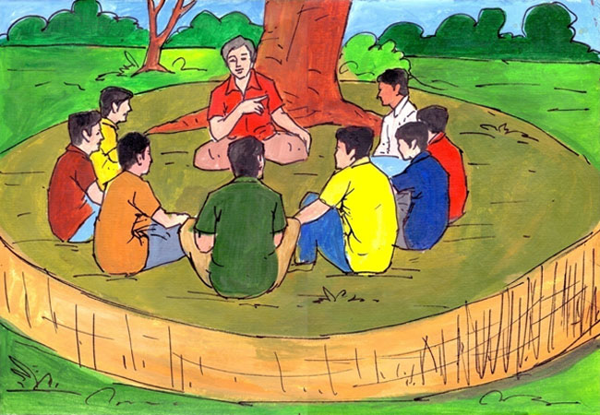
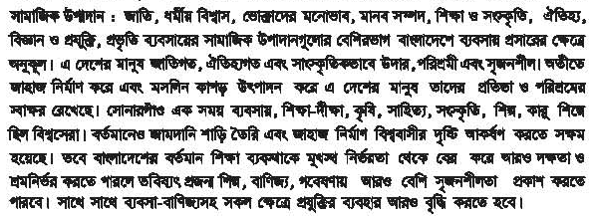
সামাজিক পরিবেশ

Slide 20
জাতি
শিক্ষা ও সংস্কৃতি
ধর্মীয় বিশ্বাস
সামাজিক পরিবেশ
ঐতিহ্য
ভোক্তাদের মনোভাব
মানব সম্পদ

Slide 21
একক কাজ
ধর্মীয় বিশ্বাস কোন পরিবেশের উপাদান ?
অর্থনৈতিক পরিবেশে চাহিদার তুলনায় কোনটির অভাব রয়েছে ?
সঞ্চয় ও বিনিয়োগ কোন পরিবেশের উপাদান ?

Slide 22
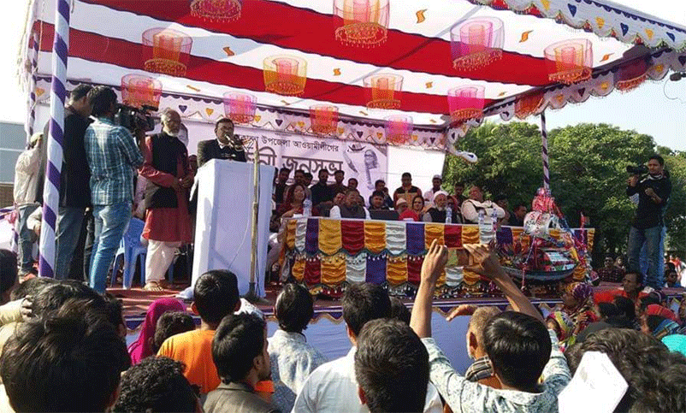
রাজনৈতিক পরিবেশ

Slide 23
সরকার
রাজনৈতিক স্থিতিশীলতা
সার্বভৌমত্ব
রাজনৈতিক পরিবেশ
সরকারি নীতিমালা
আইন শৃঙ্খলা
আন্তর্জাতিক সম্পর্ক

Slide 24
আইনগত পরিবেশ

Slide 25
বাণিজ্যিক আইন
আইনগত পরিবেশ
ভোক্তা আইন
শিল্প আইন
পরিবেশ সংরক্ষণ আইন

Slide 26
প্রযুক্তিগত পরিবেশ

Slide 27
প্রযুক্তি শিক্ষা
তথ্য ও যোগাযোগ ব্যবস্থা
কারিগরি দক্ষতা
প্রযুক্তিগত পরিবেশ
প্রযুক্তি আমদানির সুযোগ সুবিধা
উন্নত প্রযুক্তিনির্ভর প্রতিষ্ঠান

Slide 28
মূল্যায়ন ( সৃজনশীল প্রশ্ন)
তুলির বাবার একটি বাণিজ্যিক নার্সারি আছে। সেখানে তার বাবা
বিভিন্ন প্রকার ফুল ও ফল গাছের চারা উৎপাদন করে বিক্রয় করেন। তাদের বাগানের মাটি চারাগাছ উৎপাদন ও লালনের জন্যও উপযুক্ত। নার্সারিটি পুকুরের নিকট হওয়াতে পানিও সবসময় পাওয়া যায়। ফলে নার্সারির চারাগাছগুলোর মানও বেশ ভালো।
ক) পরিবেশ কী ?
খ) ব্যবসায় পরিবেশ বলতে কী বুঝায় ?
গ) উদ্দীপকের তুলির বাবার নার্সারি যে পরিবেশের অন্তর্ভুক্ত তা ব্যাখ্যা কর।
ঘ) “বর্তমানে দেশের ব্যবসা-বাণিজ্যের প্রসার ঘটাতে উদ্দীপকে উল্লেখিত
পরিবেশের উন্নয়ন খুবই প্রয়োজন”- মূল্যায়ন কর।

Slide 29
বাড়ির কাজ
“ব্যবসায় বাণিজ্যের বিকাশে আইনগত পরিবেশের ভূমিকা অপরিসীম”- মূল্যায়ন কর।

Slide 30
ধন্যবাদ

